Slide 1
令和6年4月版
土づくりや肥料費低減のために
もっと堆肥を活用しましょう!
☆堆肥の利用は年々減少傾向にあり、地力低下が心配されます。
地力の低下は、農産物の品質低下につながります。
☆土中の腐植は、10aあたり年間100kg程度分解され消失していると
いうデータもあり、これは牛堆肥約1tに相当します。
★有機センターの堆肥は、発酵・分解が進み、肥料成分が高いという
性質があります。そのため、土づくりだけでなく、肥料としての効果も
期待でき、肥料節減にもつながります。
堆肥の効果
土づくり効果!
物理性の改善 ○団粒構造の発達 ○通気性、透水性､保水性の改善
生物性の改善
○微生物の活性化
○土壌生物多様化
○養分供給力向上
化学性の改善
○保肥力向上
○稲が吸収できる
リン酸の増加
肥料効果
●窒素、リン酸、カリの補給
●微量要素の補給

Slide 2
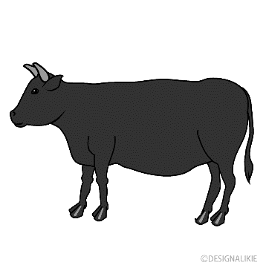
●堆肥製品価格
3,300円/1,000kg （令和6年3月31日現在税込価格、管内有機センター共通）
●肥料費削減効果
水稲で堆肥を秋に施用し、基肥を5割削減・追肥なしの場合、肥料費は約3割
節減できます。（ひとめぼれ専用2号の場合）
～ 堆肥使用に当たっての注意点 ～
①実際の成分供給量は、土壌タイプや気象により異なります。
②長年連作したほ場や施設栽培では、施用量によっては養分バランスが崩れ、
作物への影響や環境負荷が心配されますので、土壌分析等で確認の上、堆
肥や肥料の量を決定して下さい。
③その他、使用に当たっての不明点は普及センターにお問い合わせください。
宮城県登米農業改良普及センター
（東部地方振興事務所登米地域事務所農業振興部）
〒987-0511 登米市迫町佐沼字西佐沼150-5 TEL 0220-22-6127

